Slide 1
О предоставлении в 2020 году из федерального бюджета субсидий в рамках Постановления Правительства Российской Федерации от 02.07.2020 № 976 «Об утверждении Правил предоставления в 2020 году из федерального бюджета субсидий субъектам малого и среднего предпринимательства и социально ориентированным некоммерческим организациям на проведение мероприятий по профилактике новой коронавирусной инфекции»

Slide 2
Субсидия
Периодичность выплаты субсидии
единоразово
Размер субсидии
15000 рублей+ (6500 рублей * количество работников из СЗВ-М)
Срок направления заявления на предоставление субсидии
с 15 июля по 15 августа 2020 г. (включительно)

Slide 3
УСЛОВИЯ ДЛЯ ПРЕДОСТАВЛЕНИЯ СУБСИДИИ:
- направление в налоговый орган по месту нахождения организации (месту жительства индивидуального предпринимателя) заявления о предоставлении субсидии в электронной форме по ТКС, через личный кабинет или по почте;
- получатель субсидии не находится в процессе ликвидации, в отношении него не введена процедура банкротства, не принято решение о предстоящем исключении из ЕГРЮЛ, не прекратил деятельность в качестве индивидуального предпринимателя, не снят с учета в налоговых органах;
- у получателя субсидии по состоянию на 10.06.2020 отсутствует недоимка по налогам и страховым взносам, в совокупности (с учетом имеющейся переплаты по налогам и страховым взносам) превышающая 3000 рублей;

Slide 4
Для субъектов малого и среднего предпринимательства также обязательно:
1) включение получателя субсидии в единый реестр субъектов малого и среднего предпринимательства по состоянию на 10.06.2020;
2) отнесение отрасли, в которой ведется деятельность получателя субсидии по основному виду экономической деятельности согласно сведениям ЕГРЮЛ либо ЕГРИП по состоянию на 10.06.2020:;
- к отраслям российской экономики, требующим поддержки для проведения мероприятий по профилактике новой коронавирусной инфекции, указанным приложении № 3 к постановлению 976,
или
- включение объектов туристской индустрии в единый перечень классифицированных гостиниц, горнолыжных трасс, пляжей в соответствии с Федеральным законом "Об основах туристской деятельности в Российской Федерации" по состоянию на 10.06.2020, при этом перечисленные объекты должны принадлежать получателю субсидии на праве собственности или на ином законном основании, а номерной фонд гостиниц не должен превышать 100 номеров;

Slide 5
ПЕРЕЧЕНЬ ОТРАСЛЕЙ РОССИЙСКОЙ ЭКОНОМИКИ, ТРЕБУЮЩИХ ПОДДЕРЖКИ ДЛЯ ПРОВЕДЕНИЯ МЕРОПРИЯТИЙ ПО ПРОФИЛАКТИКЕ НОВОЙ КОРОНАВИРУСНОЙ ИНФЕКЦИИ
Сфера деятельности, наименование вида экономической деятельности | Код ОКВЭД 2
Деятельность в области спорта, отдыха и развлечений | 93
Деятельность физкультурно-оздоровительная | 96.04
Деятельность санаторно-курортных организаций | 86.90.4
Деятельность по предоставлению мест для временного проживания | 55
Деятельность по предоставлению продуктов питания и напитков | 56
Ремонт компьютеров, предметов личного потребления и хозяйственно-бытового назначения | 95
Стирка и химическая чистка текстильных и меховых изделий | 96.01
Предоставление услуг парикмахерскими и салонами красоты | 96.02
Образование дополнительное детей и взрослых | 85.41
Предоставление услуг по дневному уходу за детьми | 88.91

Slide 6
СОЦИАЛЬНО-ОРИЕНТИРОВАННЫЕ НЕКОММЕРЧЕСКИЕ ОРГАНИЗАЦИИ
являющиеся частными образовательными организациями, осуществляющими на основании лицензии образовательную деятельность в качестве основного вида деятельности должны быть включены в реестр некоммерческих организаций, в наибольшей степени пострадавших в условиях ухудшения ситуации в результате распространения новой коронавирусной инфекции по состоянию на 10.06.2020, в соответствии с постановлением Правительства Российской Федерации от 11.06.2020 № 847 "О реестре некоммерческих организаций, в наибольшей степени пострадавших в условиях ухудшения ситуации в результате распространения новой коронавирусной инфекции"
являющиеся поставщиками социальных услуг в соответствии с Федеральным законом "Об основах социального обслуживания граждан в Российской Федерации" должны быть включены в реестр социально ориентированных некоммерческих организаций в соответствии с постановлением Правительства Российской Федерации от 23.06.2020 № 906 "О реестре социально ориентированных некоммерческих организаций" по состоянию на 10.06.2020.

Slide 7
Основаниями для отказа в предоставлении субсидии являются:
- представление неполных и недостоверных сведений, содержащихся в заявлении, их несоответствие данным, имеющимся в налоговом органе, в том числе несоответствие информации о счете, указанном в заявлении, сведениям, представленным в налоговые органы банками;
- нарушение порядка оформления и представления заявления (неподписание заявления или подписание заявления неуполномоченным лицом, представление в ненадлежащий налоговый орган);
- непредставление получателем субсидии в Пенсионный фонд Российской Федерации отчетности по форме СЗВ-М;
- нарушение срока направления заявления;
- нарушение условий для предоставления субсидии.

Slide 8
ВАЖНО!!!
В случае установления факта искажения получателем субсидии данных отчетности индивидуального (персонифицированного) учета (СЗВ-М) субсидия подлежит возврату в федеральный бюджет

Slide 9
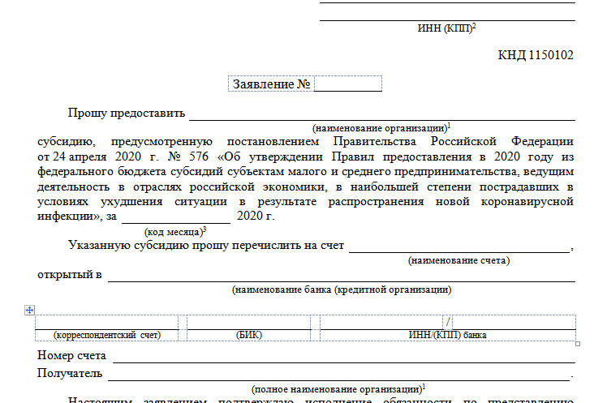
Ошибки при заполнении заявлений на получение субсидии

